Slide 1
VOID
Casper, Merlin, Quinto, Tijmen, en UBBO.

Slide 2
inhoudsopgave
Uitleg concept
Pars pro toto
One page design
Stylesheet
Moodboard
Art sheets & Pipeline
Technisch onderzoek
Spelen

Slide 3
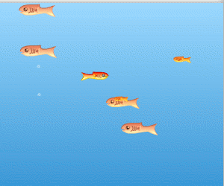
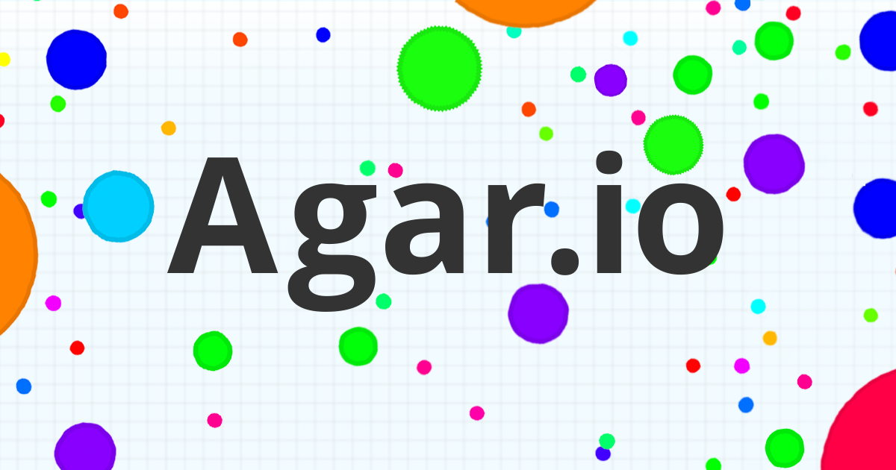
Concept
Agar.io en Fishy
Gekeken naar wat Artis wou
Kort

Slide 4
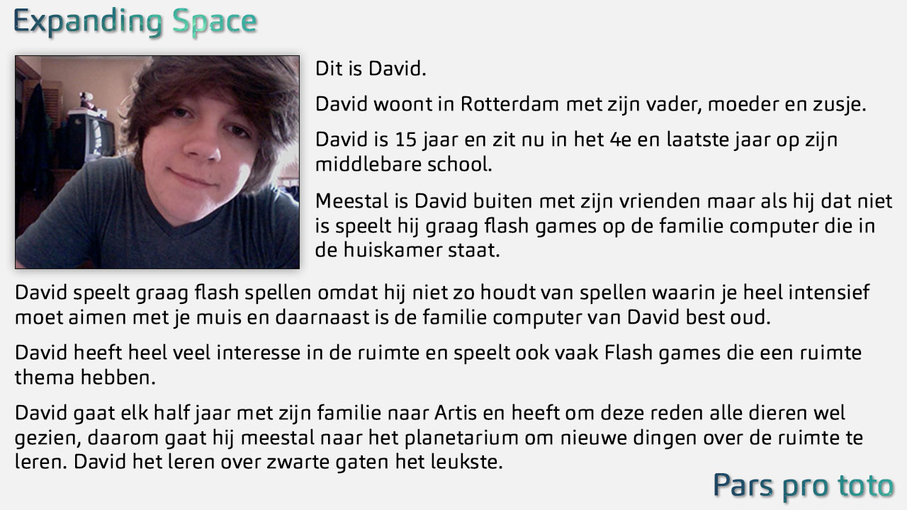
Pars pro toto

Slide 5
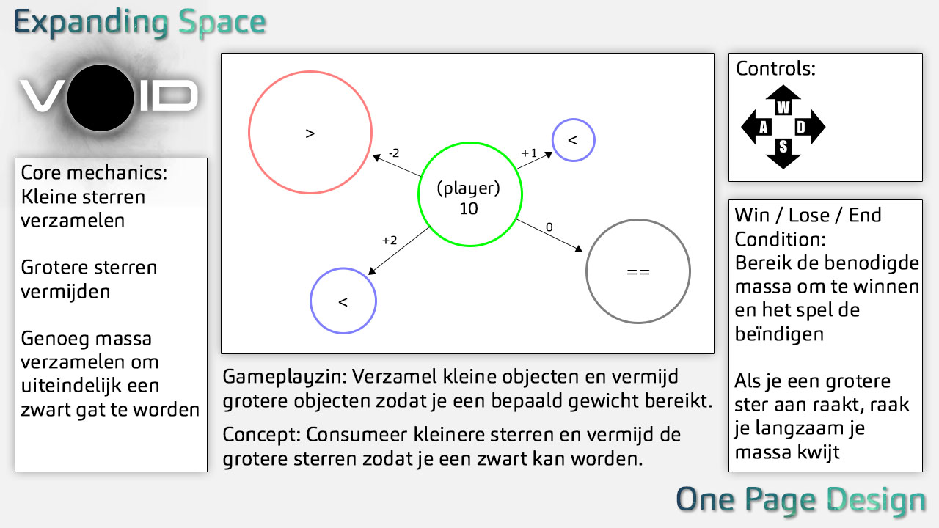
One page design

Slide 6
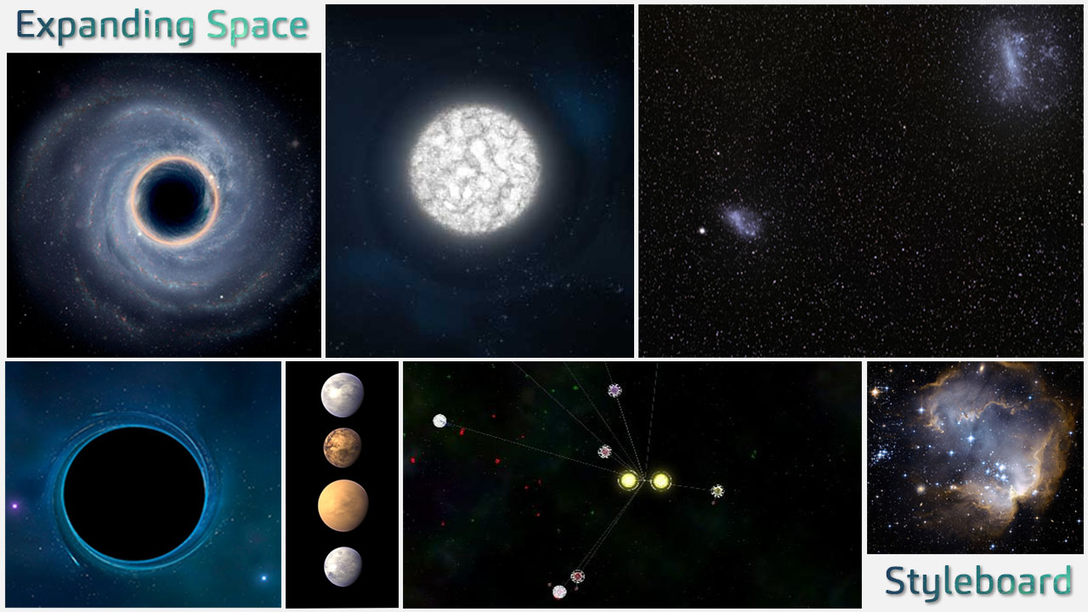
Styleboard

Slide 7
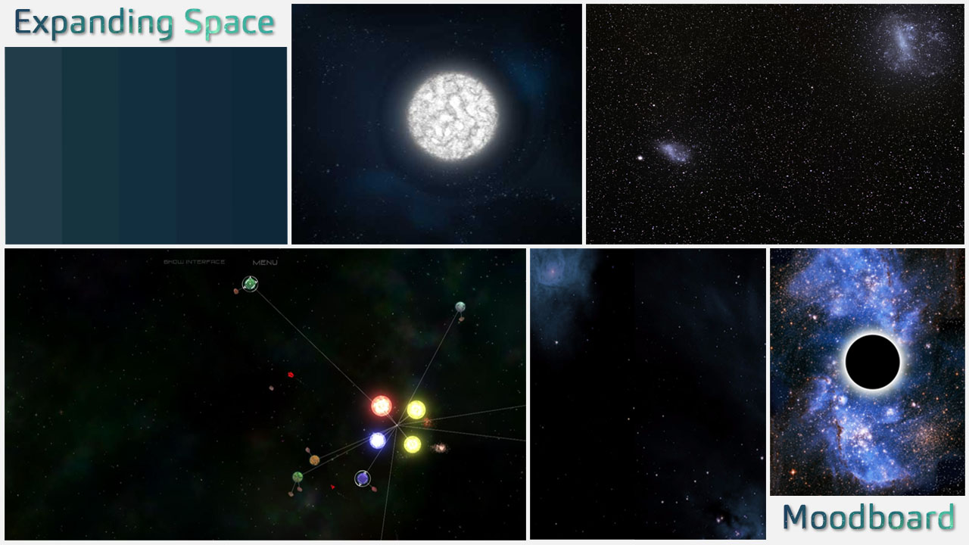
moodboard

Slide 8



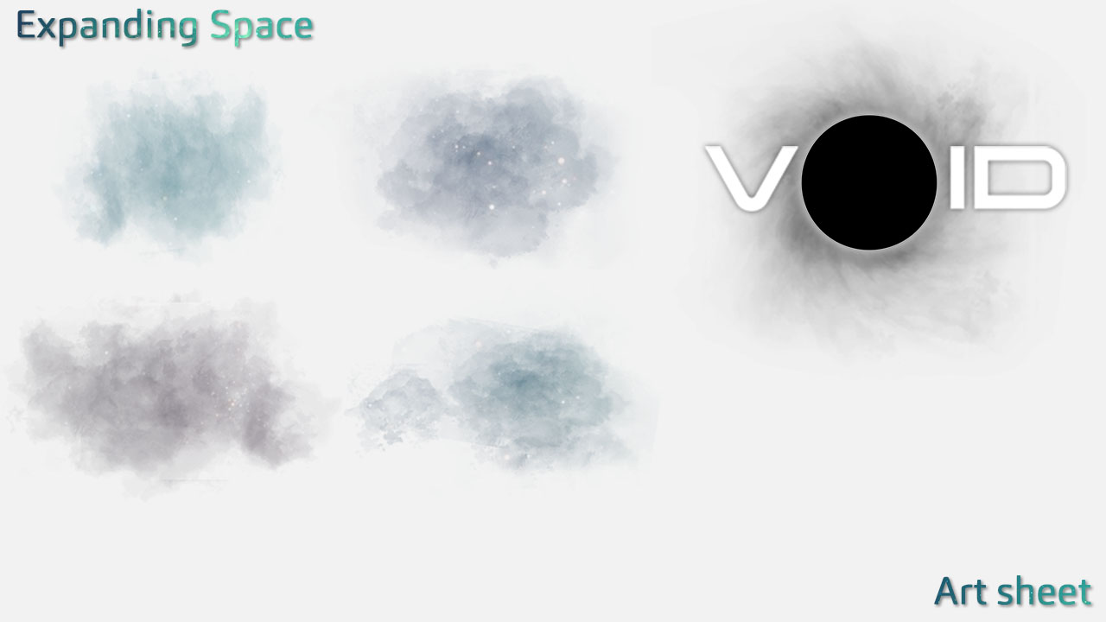
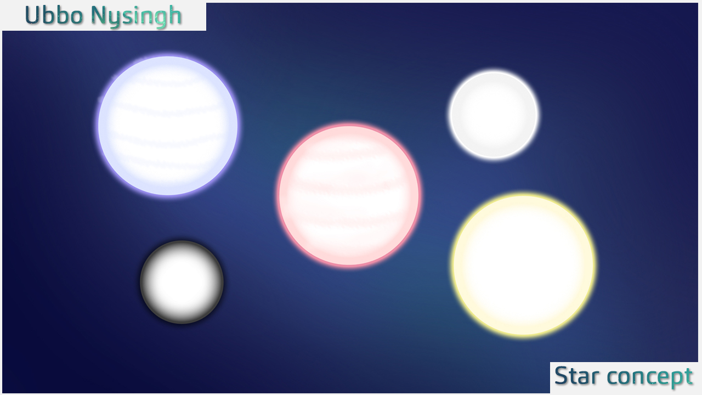
Art sheets & pipeline
Game engine: GameMaker Resolutie: 1920 1080
Art opleveren in: Github Animaties als .png sprite sheets inleveren Overige art als .png files inleveren
Game opleveren in: Github

